Slide 1
TEMAT 7
Eksploatacja hydraulicznych i pneumatycznych zestawów ratowniczych
SZKOLENIE KIEROWCÓW-KONSERWATORÓW
SPRZĘTU RATOWNICZEGO OSP

Slide 2
MATERIAŁ NAUCZANIA
Rodzaje ratowniczych zestawów hydraulicznych i pneumatycznych;
Warunki eksploatacyjno-użytkowe;
Zasady przygotowania pomp hydraulicznych do pracy;
Bieżąca konserwacja sprzętu;
Bezpieczeństwo eksploatacji.

Slide 3
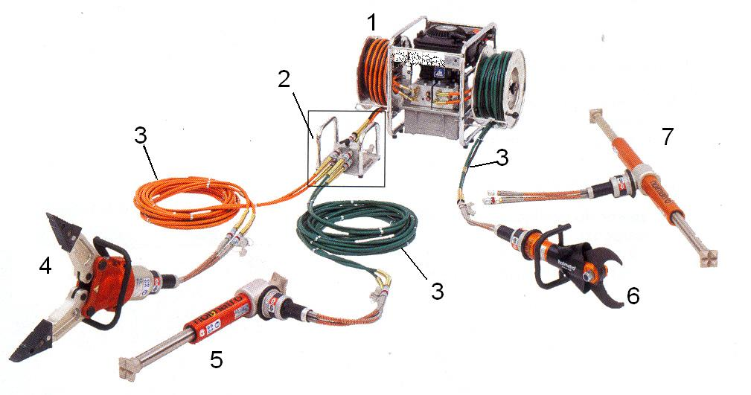
Rozdział 1
Ogólne zasady BHP podczas pracy urządzeniami hydraulicznymi
BEZPIECZEŃSTWO
Duże siły jakie uzyskują narzędzia hydrauliczne są wynikiem przepływu oleju pod bardzo dużym ciśnieniem rzędu od 630 do 720 atmosfer!
  UMUNDUROWANIE:
    ubranie specjalne
    hełm z opuszczoną przyłbicą (lub wizjerem)
    rękawice

Slide 4
Podstawowe zasady bezpiecznej pracy
Korzystać z urządzeń, gdy ich stan nie budzi żadnych zastrzeżeń. W razie złego funkcjonowania należy je natychmiast wyłączyć.
Użytkować zgodnie z przeznaczeniem opisanym w instrukcji obsługi oraz przestrzegać terminów kontroli i przeglądów. Niezależnie od stanu przewodów hydraulicznych, należy je wymieniać co 10 lat.
Bez zezwolenia producenta nie należy wprowadzać żadnych zmian (w tym również montować dodatkowe wyposażenie).
Zawsze sprawdzaj czy uruchomienie lub przemieszczenie urządzenia nikomu nie zagraża.
Zdjęcie 1

Slide 5
Podstawowe zasady bezpiecznej pracy
Wyeliminować wszystkie ustawienia mogące naruszać stabilność pracy urządzenia.
Kontrolować urządzenia po każdym użyciu. Natychmiast reagować na zmiany mechaniczne i funkcjonalne
Dbać o to, by tabliczki ostrzegawcze i osłony znajdowały się na swoim miejscu.
Podczas rozcinania/rozpierania karoserii samochodu zadbać o to, aby pojazd był ustabilizowany.
Zabronione jest łączenie elementów zestawu narzędzi różnych producentów.
Należy pamiętać, że hydrauliczne narzędzia ratownicze nie są klasyfikowane jako narzędzia nieiskrzące i bez względu na rodzaj zastosowanego napędu nie należy ich stosować w atmosferze zagrożonej wybuchem.

Slide 6
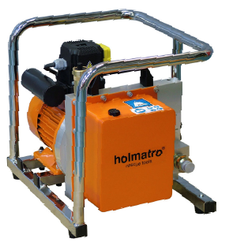
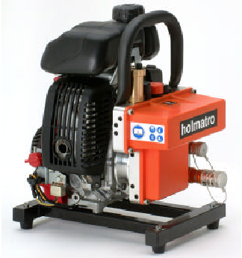
Rozdział 2
Eksploatacja
Eksploatacja agregatów
Agregaty służące do napędzania działań urządzeń hydraulicznych, charakteryzujących się pracą pod dużym ciśnieniem, składają się
z pompy tłoczącej olej hydrauliczny oraz silnika:
elektrycznego lub spalinowego.

Slide 7
Agregaty z silnikiem elektrycznym
Należy kontrolować:
stan wtyczek, przewodów i przełączników elektrycznych,
stan izolacji silnika i przewodu zasilającego, czy nie pojawia się napięcie na obudowie itp.,
poziom cieczy roboczej w zbiorniku pompy agregatu.
Pobrano 18.02.20016 z www.os-psp.olsztyn.pl
Pobrano 18.02.20016 z www.os-psp.olsztyn.pl

Slide 8
Agregaty z silnikiem spalinowym
Należy kontrolować:
poziom oleju w skrzyni korbowej w przypadku silników czterosuwowych,
poziom paliwa,
poziomu cieczy roboczej w zbiorniku pompy agregatu,
układ zapłonowy.
Pobrano 18.02.20016 z www.os-psp.olsztyn.pl
Pobrano 18.02.20016 z www.os-psp.olsztyn.pl

Slide 9
Przygotowanie narzędzi do pracy
Przed podłączeniem narzędzi należy sprawdzić:
stan końcówek roboczych poszczególnych narzędzi, czy nie są wyszczerbione lub zdeformowane itp.,
płynność ruchu urządzeń sterujących kierunkiem pracy narzędzi, czy po zwolnieniu nacisku automatycznie ustawiają się w pozycji „zerowej”,
stan szybkozłączy przy narzędziu i przy agregacie zasilającym, czy nie są uszkodzone, zanieczyszczone, czy swobodnie łączą się ze sobą,
stan przewodów zasilających, czy nie są pęknięte, zdeformowane, np. ściśnięte, załamane itp.,
czy nie występują wycieki cieczy roboczej z siłowników, złączek, urządzeń sterujących
Pobrano 18.02.20016 z www.os-psp.olsztyn.pl
Pobrano 18.02.20016 z www.os-psp.olsztyn.pl

Slide 10
Przygotowanie narzędzi do pracy
Po podłączeniu narzędzi należy sprawdzić:
płynność ruchu urządzeń sterujących kierunkiem pracy narzędzi, czy po zwolnieniu nacisku automatycznie ustawiają się w pozycji „zerowej” oraz czy po otwarciu powodują płynny ruch ramion, lub ostrzy narzędzia w obydwu kierunkach,
stan przewodów zasilających, czy nie są pęknięte, zdeformowane, np. ściśnięte, załamane itp., czy nie wycieka z nich ciecz robocza,
czy nie występują wycieki cieczy roboczej z siłowników, złączek, urządzeń sterujących,
szczelność narzędzi pod działaniem maksymalnego ciśnienia roboczego, w tym celu doprowadzić do maksymalnego rozwarcia a potem do całkowitego zamknięcia ramion i końcówek roboczych.
Pobrano 18.02.20016 z www.os-psp.olsztyn.pl
Pobrano 18.02.20016 z www.os-psp.olsztyn.pl

Slide 11
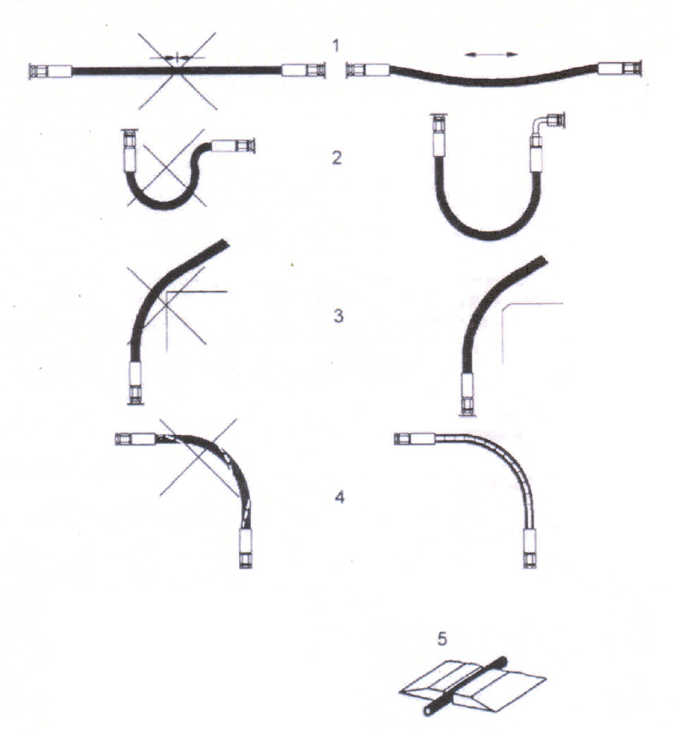
Przewody hydrauliczne
Nie poddawać przewodów hydraulicznych mechanicznym obciążeniom rozciągającym, nie zawieszać na przewodach żadnych ciężarów oraz ich nie naciągać.
Nie przekraczać minimalnego promienia zgięcia przewodu, ponieważ powstały w ten sposób łuk może spowodować uszkodzenie przewodu).
Przewodów nie kłaść lub ciągnąć po ostrych (kanciastych) powierzchniach.
Nie podłączać poskręcanych przewodów.
Nie należy w żadnym wypadku przejeżdżać jakimkolwiek pojazdem po przewodach (można je zabezpieczyć np. za pomocą mostków przejazdowych)
Pobrano 18.02.20016 z www.os-psp.olsztyn.pl
Pobrano 18.02.20016 z www.os-psp.olsztyn.pl

Slide 12
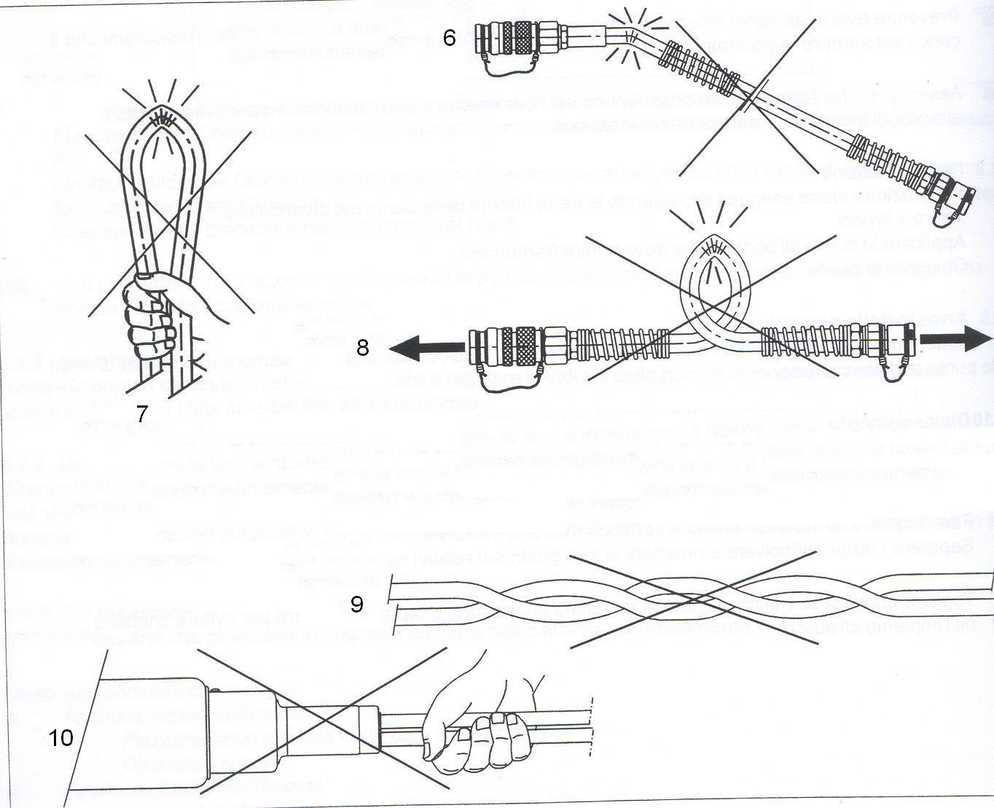
Przewody hydrauliczne
Nie dopuszczać do kontaktu przewodu z gorącymi powierzchniami, takimi jak: tłumiki, rury wydechowe, grzejniki, palniki.
Nigdy nie należy łączyć przewodów pochodzących od różnych producentów.
Nigdy nie przekraczać dopuszczalnego ciśnienia roboczego określonego na przewodzie i/lub w instrukcjach obsługi.
Nie wystawiać na działanie: alkoholi, paliw, kwasów, zasad, elektrolitów, estrów fosforowych.
Pobrano 18.02.20016 z www.os-psp.olsztyn.pl
Pobrano 18.02.20016 z www.os-psp.olsztyn.pl

Slide 13
Przechowywanie przewodów hydraulicznych
  przewody przechowywać w przewiewnym, suchym
  i odpornym na kurzenie się miejscu (można je ewentualnie zapakować w folię plastikową); nie powinny znajdować się one pod bezpośrednim wpływem promieni słonecznych i ultrafioletowych. Należy chronić przewody znajdujące się w pobliżu źródeł ciepła,
  nie korzystać z oświetlenia wytwarzającego ozon (np. ze świetlówek fluorescencyjnych, lamp rtęciowych).
  W bezpośrednim otoczeniu przewodów nie należy również korzystać z urządzeń elektrycznych,
  przewody przechowywać nienaciągnięte i w pozycji poziomej. Jeżeli przewody są zwijane na okres przechowywania należy przestrzegać wskazówek producenta dotyczących minimalnego kąta zgięcia,
Pobrano 18.02.20016 z www.os-psp.olsztyn.pl
Pobrano 18.02.20016 z www.os-psp.olsztyn.pl

Slide 14
Uszkodzenie przewodu hydraulicznego
  Uszkodzenie powłoki zewnętrznej lub wewnętrznej (np. przetarcia, przecięcia, pęknięcia).
  Zniekształcenia, które nie odpowiadają naturalnemu kształtowi przewodu gdy nie jest on pod ciśnieniem, gdy jest pod ciśnieniem lub gdy jest zgięty.
  Rozdzielanie się powłok przewodu, pęcherze.
  Przewody hydrauliczne nie mogą w żadnym wypadku wejść w kontakt z płynem hamulcowym, gdyż płyn ten niszczy zewnętrzną powłokę przewodu.
Pobrano 18.02.20016 z www.os-psp.olsztyn.pl
Pobrano 18.02.20016 z www.os-psp.olsztyn.pl

Slide 15
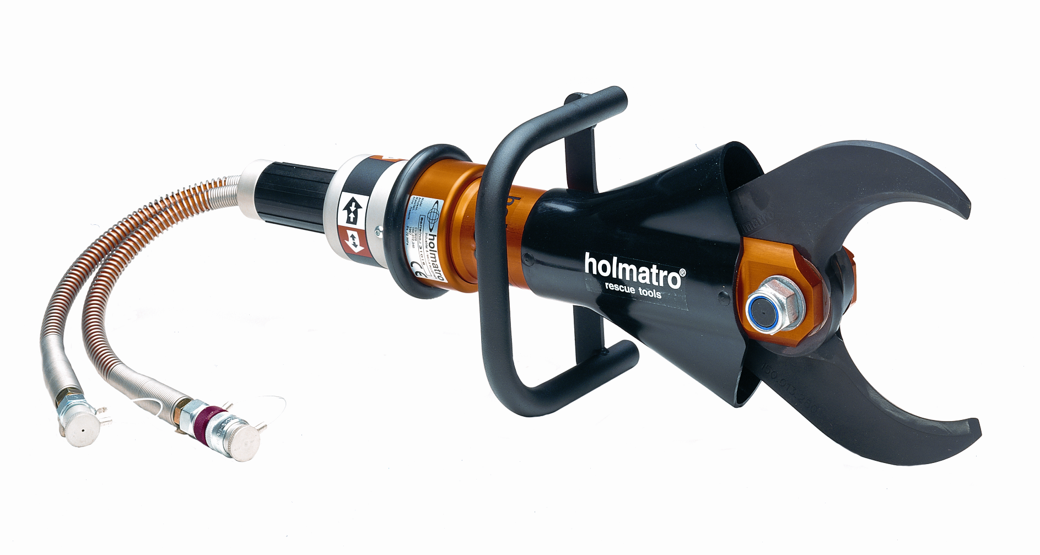
Obsługa nożyc hydraulicznych
Po zakończonej pracy ramiona nożyc należy zamknąć do pozycji rozstępu równego kilku milimetrów. Taki stan uwalnia narzędzie od sił hydraulicznych i mechanicznych.
Pobrano 18.02.20016 z www.os-psp.olsztyn.pl
Pobrano 18.02.20016 z www.os-psp.olsztyn.pl

Slide 16
Obsługa rozpieraczy ramieniowych
Po każdorazowym użyciu ramiona rozpieracza należy zamknąć do pozycji rozwarcia ostrzy około 15 mm. Dzięki temu urządzenie jest odciążone hydraulicznie i mechanicznie (analogicznie jak w przypadku nożyc hydraulicznych).
Pobrano 18.02.20016 z www.os-psp.olsztyn.pl
Pobrano 18.02.20016 z www.os-psp.olsztyn.pl

Slide 17
Obsługa rozpieraczy kolumnowych
Po każdorazowym użyciu głowicę cylindra należy zostawić wysuniętą w odległości ok. 10mm od kołnierza cylindra
Pobrano 18.02.20016 z www.os-psp.olsztyn.pl
Pobrano 18.02.20016 z www.os-psp.olsztyn.pl

Slide 18
Rozdział 3
Konserwacja
Oczyścić narzędzia i akcesoria za pomocą ściereczek niepozostawiających włókien,
Oczyścić szybkozłącza i założyć kapturki ochronne (nawet drobne ziarenka piasku mogą uniemożliwić prawidłowe połączenie),
Sprawdzić czy narzędzie nie ma śladów uszkodzeń lub wycieków oleju (obejrzeć tłoczyska rozpieraczy kolumnowych, czy nie została uszkodzona ich powierzchnia, ponieważ toczysko na całej długości współpracuje z systemem uszczelniania i głębokie rysy na powierzchni mogą powodować wyciek cieczy roboczej),
Osuszyć narzędzie jeżeli jest mokre lub wilgotne.
Dokonać przeglądu wszystkich końcówek roboczych
i krawędzi tnących ostrzy nożyc.
Pobrano 18.02.20016 z www.os-psp.olsztyn.pl
Pobrano 18.02.20016 z www.os-psp.olsztyn.pl

Slide 19
Rozdział 3
Konserwacja
Niewielkie uszkodzenia powierzchni końcówek roboczych
i ostrzy nożyc można przeszlifować. W przypadku większych uszkodzeń skontaktować się dostawcą lub uprawnionym serwisem, w celu dokonania ekspertyzy i ewentualnej wymiany.
Elementy narażone na korozje należy zabezpieczyć smarując je olejem lub smarem maszynowym
Sprawdzić szczelność siłownika narzędzia pod maksymalnym ciśnieniem, w położeniu skrajnym otwartym i skrajnym zamkniętym ramion.
Sprawdzić działanie uchwytu sterującego – czy samoczynnie wraca do pozycji neutralnej.
Pobrano 18.02.20016 z www.os-psp.olsztyn.pl
Pobrano 18.02.20016 z www.os-psp.olsztyn.pl

Slide 20
Konserwacja agregatów
W przypadku konserwacji agregatu z silnikiem elektrycznym wszelkie naprawy przełączników wtyczek i przewodów instalacji elektrycznej mogą być wykonywane tylko przez kompetentnego elektryka.
Uzupełnić paliwem zbiornik silnika agregatu zasilającego.
W przypadku silników czterosuwowych sprawdzić poziom oleju w misce olejowej i w razie potrzeby uzupełnić do wymaganego poziomu.
Sprawdzić poziom cieczy roboczej w zbiorniku pompy agregatu zasilającego i w razie potrzeby uzupełnić do wymaganego poziomu. Należy uważać, aby płyn hydrauliczny, nie znalazł się na ziemi.
Pobrano 18.02.20016 z www.os-psp.olsztyn.pl
Pobrano 18.02.20016 z www.os-psp.olsztyn.pl

Slide 21
Coroczny przegląd
Przeprowadzany jest przez uprawniony serwis.
Powinien obejmować następujące elementy:
wymianę oleju silnikowego w silnikach czterosuwowych,
czyszczenie gaźników,
wymianę świec zapłonowych,
sprawdzenie maksymalnej siły rozpierania przynajmniej w jednym punkcie rozpierania i ściskania,
kontrola zaworu sterującego, czy utrzymuje obciążone ramiona narzędzia w ustalonym położeniu,
dokręcenie właściwym momentem obrotowym sworzni
mocujących ramiona narzędzi,
sprawdzenie szczelności całego układu hydraulicznego.

Slide 22
Ratownicze zestawy pneumatyczne – wstęp
W skład ratowniczych zestawów pneumatycznych wchodzą najczęściej:
źródło zasilania zestawu pneumatycznego (butla ze sprężonym powietrzem lub pompa),
reduktor zestawu pneumatycznego,
urządzenie sterujące,
przewody zasilające,
narzędzia pneumatyczne [1,2,3].
Każdy zestaw pneumatyczny zasilany jest powietrzem o konkretnym ciśnieniu roboczym. W ratowniczych zestawach pneumatycznych standardowymi źródłami zasilania są:
butle ze sprężonym powietrzem,
pompy nożne lub ręczne [1,2,3].

Slide 23
Reduktor ratowniczego zestawu pneumatycznego.
Reduktor zestawu pneumatycznego to urządzenie nastawne przeznaczone do obniżenia wartości ciśnienia powietrza pobieranego ze źródła zasilania i dostosowania go do ciśnienia roboczego konkretnego zestawu. Po ustawieniu ciśnienia roboczego reduktor utrzymuje je na stałym poziomie przez cały okres trwania pracy zestawu bez względu na wartość ciśnienia powietrza jakie jest w źródle zasilania [1,2,3].
Konstrukcja reduktora to korpus wykonany z mosiądzu, do którego dołączane są jego poszczególne podzespoły. Część łączącą reduktor z butlą wykonana jest w formie króćca wyposażonego w nakrętkę z zewnętrznym gwintem rurowym 5/8 cala. W górnej części korpusu instalowane są dwa manometry, gdzie pierwszy z nich wskazuje wartość ciśnienia w butli, drugi wartość ciśnienia po zredukowaniu [1,2,3].
Zdjęcie 1

Slide 24
Reduktor ratowniczego zestawu pneumatycznego cd.
Pomiędzy manometrami w korpusie jest wbudowany zawór bezpieczeństwa, chroniący reduktor przed nadmiernym wzrostem ciśnienia podczas pracy ponad wyskalowaną normę [1,2,3].
W części dolnej korpusu wyprowadzona jest śruba nastawna współpracująca z zaworem przeponowym (redukcyjnym). Konstrukcja zaworu przeponowego umożliwia ustawienie wartości ciśnienia roboczego powietrza dla danego zestawu i utrzymuje go na stałym poziomie niezależnie od wartości ciśnienia w źródle zasilania [1,2,3].
Ciśnienie robocze przed wyjściem za zewnątrz korpusu reduktora powstrzymywane jest przez zawór iglicowy umieszczony na zakończeniu reduktora. Zakończenie stanowi kolektor wyjściowy wyposażony w przewód wysokociśnieniowy na zakończeniu którego znajduje się złączka trzpieniowa/tulejowa [1,2,3].
Zdjęcie 1

Slide 25
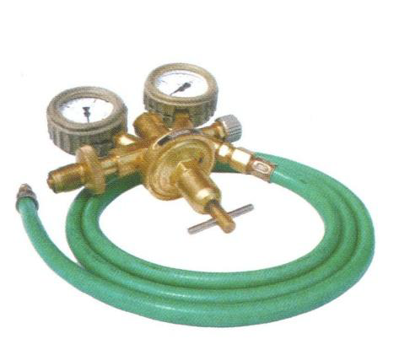
Reduktor ratowniczego zestawu pneumatycznego cd.
Rysunek nr 1. Reduktor [1,2,3].
Zdjęcie 1

Slide 26
Zasady pracy reduktorem ciśnienia.
Zasady pracy reduktorem ciśnienia:
skontrolować gniazdo gwintowe butli,
odkręcić (w lewą stronę) śrubę nastawną zmniejszając nacisk na zawór przeponowy (redukcyjny),
zakręcić zawór iglicowy reduktora,
podłączyć reduktor do gniazda gwintowego butli,
odkręcić butlę z powietrzem lub podłączyć pod źródło zasilania,
po stwierdzeniu obecności ciśnienia w butli / źródle zasilania – manometr wysokiego ciśnienia,
ustawić wymagane ciśnienie robocze na manometrze niskiego ciśnienia poprzez dokręcenie (w prawą
stronę) śruby nastawnej zaworu przeponowego (redukcyjnego),
przekazać ciśnienie robocze do przewodu odkręcając zawór iglicowy reduktora [1,2,3].

Slide 27
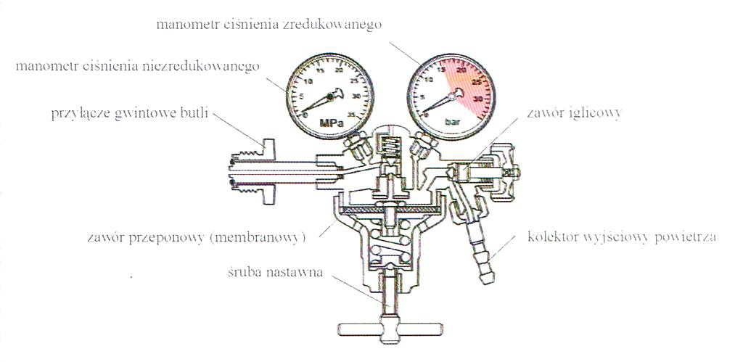
Zasady pracy reduktorem ciśnienia cd.
Rysunek nr 2. Budowa reduktora [1,2,3].
Po pracy zestawem należy odprężyć podzespoły reduktora upuszczając powietrze zalegające w nim. Pierwszą czynnością którą należy wykonać jest zamknięcie zaworu butli. Następnie poprzez sterownik upuszczamy na zewnątrz zalegające powietrze do momentu, aż na manometrach wskazówki pokażą wartość „0”. Po tych czynnościach odłączamy przewód wysokiego ciśnienia od sterownika i zakręcamy zawór iglicowy [1,2,3].

Slide 28
Urządzenia sterujące ratowniczego zestawu pneumatycznego.
Urządzenia sterujące ratowniczego zestawu pneumatycznego to elementy odpowiedzialne za wykonanie różnych funkcji (zadań) podczas operowania narzędziem/narzędziami pneumatycznymi. Od nich zależy jak zostanie przeprowadzona czynność związana z pracą oraz z jaką precyzją się ją wykona.
Do podstawowych funkcji wykonywanych przez urządzenia sterujące zaliczamy:
uruchamianie, zatrzymanie i zmiana kierunku przepływu czynnika roboczego (powietrze),
stopniowanie natężenia przepływu czynnika roboczego,
zabezpieczenie układu przed przeciążeniem (wzrostem ciśnienia czynnika roboczego) [1,2,3].

Slide 29
Urządzenia sterujące ratowniczego zestawu pneumatycznego cd.
Zasada działania urządzeń sterujących oparta została na pracy zaworów, które decydują o przepływie powietrza w odpowiednim kierunku. Czynność zamykania lub otwierania zaworów powoduje przekazanie czynnika do narzędzia, co z kolei skutkuje wykonaniem pracy lub jej zakończeniem. Natężenie przepływu powietrza (ilość w jednostce czasu) w tym przypadku ma zasadniczy wpływ na szybkość wykonania danej pracy. Wszelkie niepożądane wzrosty ciśnienia podczas przepływu powietrza, które mogą wystąpić w danym zestawie pneumatycznym, zabezpieczane są zaworami bezpieczeństwa. Zawory te wyskalowane są fabrycznie na wartość nominalną danego zestawu z dokładnością ± 10%, co pozwala na zapobieganie wzrostowi ciśnienia wyjściowego i tym samym nie dopuszczenie do uszkodzenia narzędzia. W chwili wystąpienia wyższego ciśnienia od nominalnego następuje samoczynne otwarcie zaworu i upuszczenie powietrza na zewnątrz, co zauważalne jest przez operatora urządzenia [1,2,3].

Slide 30
Urządzenia sterujące ratowniczego zestawu pneumatycznego cd.
Wśród urządzeń sterujących ratowniczych zestawów pneumatycznych występują dwie podstawowe konstrukcje:
sterowniki z jednym przyłączem,
sterowniki z dwoma przyłączami [1,2,3].
Wymienione typy sterowników, w zależności od konstrukcji, mogą współpracować z jednym lub jednocześnie z dwoma narzędziami pneumatycznymi. Praca sterownikiem w przypadku dwóch narzędzi prowadzona musi być zawsze na tych samych wartościach ciśnienia oraz tym samym przeznaczeniu ratowniczym. Zastosowanie urządzeń sterowniczych do jednoczesnego zasilania narzędzi w różnych celach np. siłowych i uszczelniających jest niedopuszczalna. W przypadku, gdy zasilane są dwa narzędzia pneumatyczne, to operowanie urządzeniem sterującym powinno zapewnić prawidłową pracę napełniania i opróżniania dwóch lub tylko jednego narzędzia, bez ujemnego wpływu na przyłącze niepracujące [1,2,3].

Slide 31
Urządzenia sterujące ratowniczego zestawu pneumatycznego cd.
Poprawne funkcjonowanie urządzeń sterujących przebiega w temperaturze od -20°C do +50°C. Poza tym zakresem temperaturowym zawory oraz szybkozłącza mogą wykazywać ograniczoną sprawność. Wśród urządzeń sterujących, wyróżnia się sterowniki wykonane jako szkieletowe i sterowniki wykonane w obudowie z tworzywa sztucznego [1,2,3].
Budowa urządzeń jest analogiczna i bez względu na konstrukcję występują w nich następujące podzespoły:
obudowa,
system szybkozłączy przewodów zasilających,
dźwignie sterujące zaworami z oznaczonymi kierunkami pracy,
manometr / manometry kontrolne z trwale oznaczonym polem pracy,
zawór / zawory bezpieczeństwa, dodatkowy zawór upustowy [1,2,3].
Pobrano 18.02.20016 z www.os-psp.olsztyn.pl
Pobrano 18.02.20016 z www.os-psp.olsztyn.pl

Slide 32
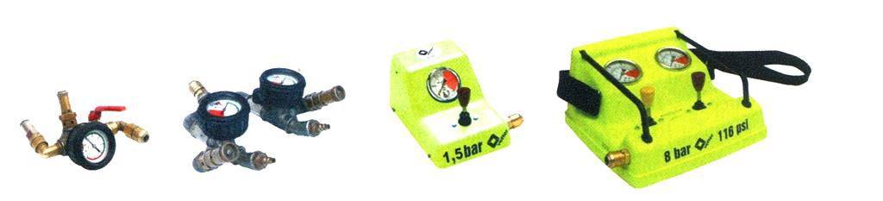
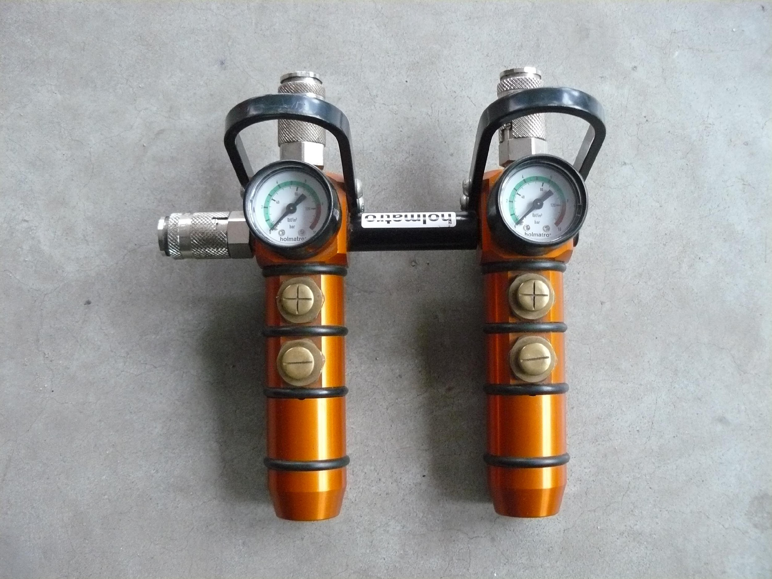
Urządzenia sterujące ratowniczego zestawu pneumatycznego cd.
Rysunek nr 3. Sterowniki [1,2,3,4].
Pobrano 18.02.20016 z www.os-psp.olsztyn.pl
Pobrano 18.02.20016 z www.os-psp.olsztyn.pl

Slide 33
Przewody zasilające ratowniczych zestawów pneumatycznych.
Elementem ratowniczych zestawów pneumatycznych odpowiedzialnym za przesyłanie powietrza (czynnika roboczego) do narzędzi pneumatycznych są przewody zasilające. Wykonane z syntetycznego kauczuku etylenowo-propylenowego (EPDM) jako cylindryczne arterie o długości 5 m lub wielokrotności tej długości. Na zakończeniu przewodów występują metalowe systemy złączne w postaci szybkozłączy tulejowych lub kłowych. Parametry dotyczące średnicy, wytrzymałości mechanicznej i typu systemu szybkozłączy decydują o zastosowaniu ich do poszczególnych zestawów pneumatycznych [1,2,3].
Ze względu na fakt występowania zestawów pneumatycznych o różnych ciśnieniach roboczych (zakres od 0,03 do 1,0 MPa), konstrukcje przewodów i systemów szybkozłączy różnią się między sobą wymiarami oraz wytrzymałością mechaniczną. Na rysunku przedstawiono złączki przewodów zasilających najczęściej stosowanych w ratowniczych zestawach pneumatycznych [1,2,3].
Pobrano 18.02.20016 z www.os-psp.olsztyn.pl
Pobrano 18.02.20016 z www.os-psp.olsztyn.pl

Slide 34
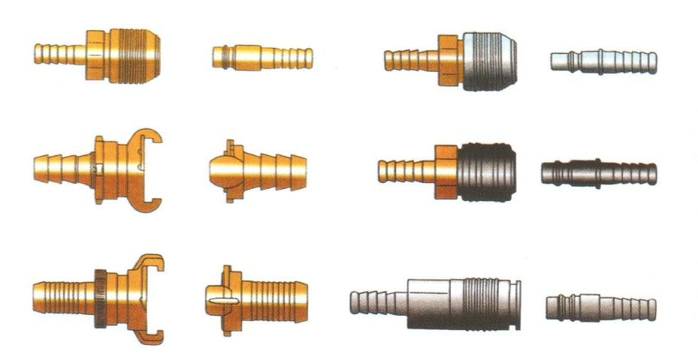
Przewody zasilające ratowniczych zestawów pneumatycznych cd.
Rysunek nr 4. Szybkozłącza [1,2,3].
Pobrano 18.02.20016 z www.os-psp.olsztyn.pl
Pobrano 18.02.20016 z www.os-psp.olsztyn.pl

Slide 35
Narzędzia robocze ratowniczych zestawów pneumatycznych.
Elementami kończącymi ratownicze zestawy pneumatyczne są narzędzia pneumatyczne w których następuje zamiana doprowadzonej energii sprężonego powietrza na energię mechaniczną. Narzędzia pneumatyczne działają na zasadzie powiększania lub pomniejszania swoich gabarytów na skutek wtłaczania lub opróżniania z ich wnętrza powietrza. Sposób ten umożliwia wykorzystanie ich podczas szeroko pojętych działań ratowniczych m.in.: unoszenie lub przesuwanie znacznych ciężarów bądź uszczelnianie wycieków [1,2,3].
W związku z tym wśród ratowniczych narzędzi pneumatycznych wyróżnia się dwa podstawowe typy:
siłowniki pneumatyczne,
uszczelniacze pneumatyczne [1,2,3].
Pobrano 18.02.20016 z www.os-psp.olsztyn.pl
Pobrano 18.02.20016 z www.os-psp.olsztyn.pl

Slide 36
Narzędzia robocze ratowniczych zestawów pneumatycznych cd.
Wymienione ratownicze narzędzia pneumatyczne występują w różnych kształtach i wielkościach, pozwalających na wykonanie określonej pracy podczas działań ratowniczych.
Siłowniki pneumatyczne to narzędzia wykorzystujące nadciśnienie powietrza jako energię potrzebną do wykonania pracy, która najczęściej związana jest z unoszeniem, dociskaniem, przesuwaniem lub rozpieraniem przedmiotów o znacznej masie.
Ze względu na konstrukcję i osiągane siły poszczególnych narzędzi wyróżnia się dwa podstawowe typy siłowników pneumatycznych:
siłowniki pneumatyczne wysokociśnieniowe,
siłowniki pneumatyczne niskociśnieniowe [1,2,3].
Pobrano 18.02.20016 z www.os-psp.olsztyn.pl
Pobrano 18.02.20016 z www.os-psp.olsztyn.pl

Slide 37
Siłowniki pneumatyczne wysokociśnieniowe.
Siłowniki pneumatyczne wysokociśnieniowe 0,8 MPa to narzędzia ratownicze przeznaczone do wykonywania pracy tj. unoszenia, rozpierania lub dociskania ze znaczną siłą. Przy pomocy siłowników pneumatycznych można w bardzo precyzyjny sposób pozycjonować elementy o znacznych rozmiarach i znacznej wadze w celu ich połączenia lub dalszego montażu. Siłowniki pneumatyczne wysokociśnieniowe mają szeroką gamę zastosowań, używane są do ratowania ludzi przygniecionych ciężarami oraz do ratowania ofiar trzęsień ziemi. Poduszki wysokociśnieniowe używane są także do likwidacji skutków wypadków i katastrof, wykonywania czynności obsługowo-naprawczych przy rurociągach, rozpychania prętów stalowych, przesuwania ciężkich maszyn i bloków skalnych, podnoszenia budowli itp. [1,2,3].
Pobrano 18.02.20016 z www.os-psp.olsztyn.pl
Pobrano 18.02.20016 z www.os-psp.olsztyn.pl

Slide 38
Siłowniki pneumatyczne wysokociśnieniowe cd.
Zalety siłowników pneumatycznych wysokociśnieniowych.
niewielka wysokość siłownika w stanie spoczynku,
bardzo duża siła unoszenia,
bardzo dobra odporność mechaniczna,
dobra odporność chemiczna,
dobra przyczepność do podłoża(powierzchnia antypoślizgowa),
bardzo szybkie napełnianie,
oznaczony punkt centrujący,
żywotność od 15 do 20 lat [1,2,3].
Pobrano 18.02.20016 z www.os-psp.olsztyn.pl
Pobrano 18.02.20016 z www.os-psp.olsztyn.pl

Slide 39
Sprawianie zestawu ratowniczego pneumatycznego wysokociśnieniowego.
W celu złożenia zestawu należy:
skontrolować gniazdo gwintowe butli,
odkręcić (w lewą stronę) śrubę nastawną zmniejszając nacisk na zawór przeponowy (redukcyjny) (5),
zakręcić zawór iglicowy reduktora (2),
podłączyć reduktor do gniazda gwintowego butli (1),
okręcić butlę z powietrzem lub podłączyć pod źródło zasilania (3),
po stwierdzeniu obecności ciśnienia w butli / źródle zasilania – manometr wysokiego ciśnienia,
ustawić wymagane ciśnienie robocze na manometrze niskiego ciśnienia (6) poprzez dokręcenie (w prawą stronę) śruby nastawnej zaworu przeponowego (redukcyjnego) (5),
przekazać ciśnienie robocze do przewodu odkręcając zawór iglicowy reduktora (2),
siłownik pneumatyczny jest gotowy do użycia,
aby napełnić siłownik powietrzem, dźwignię (9) należy odciągnąć do tyłu, lub powoli otworzyć zawór kulowy (10), lub wcisnąć zawór oznaczony plusem (9),
kontrolować manometry (11) [1,2,3,4].
Pobrano 18.02.20016 z www.os-psp.olsztyn.pl

Slide 40
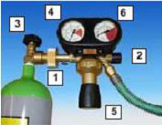
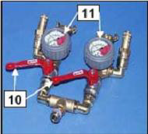
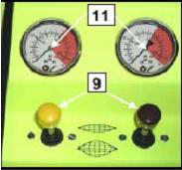
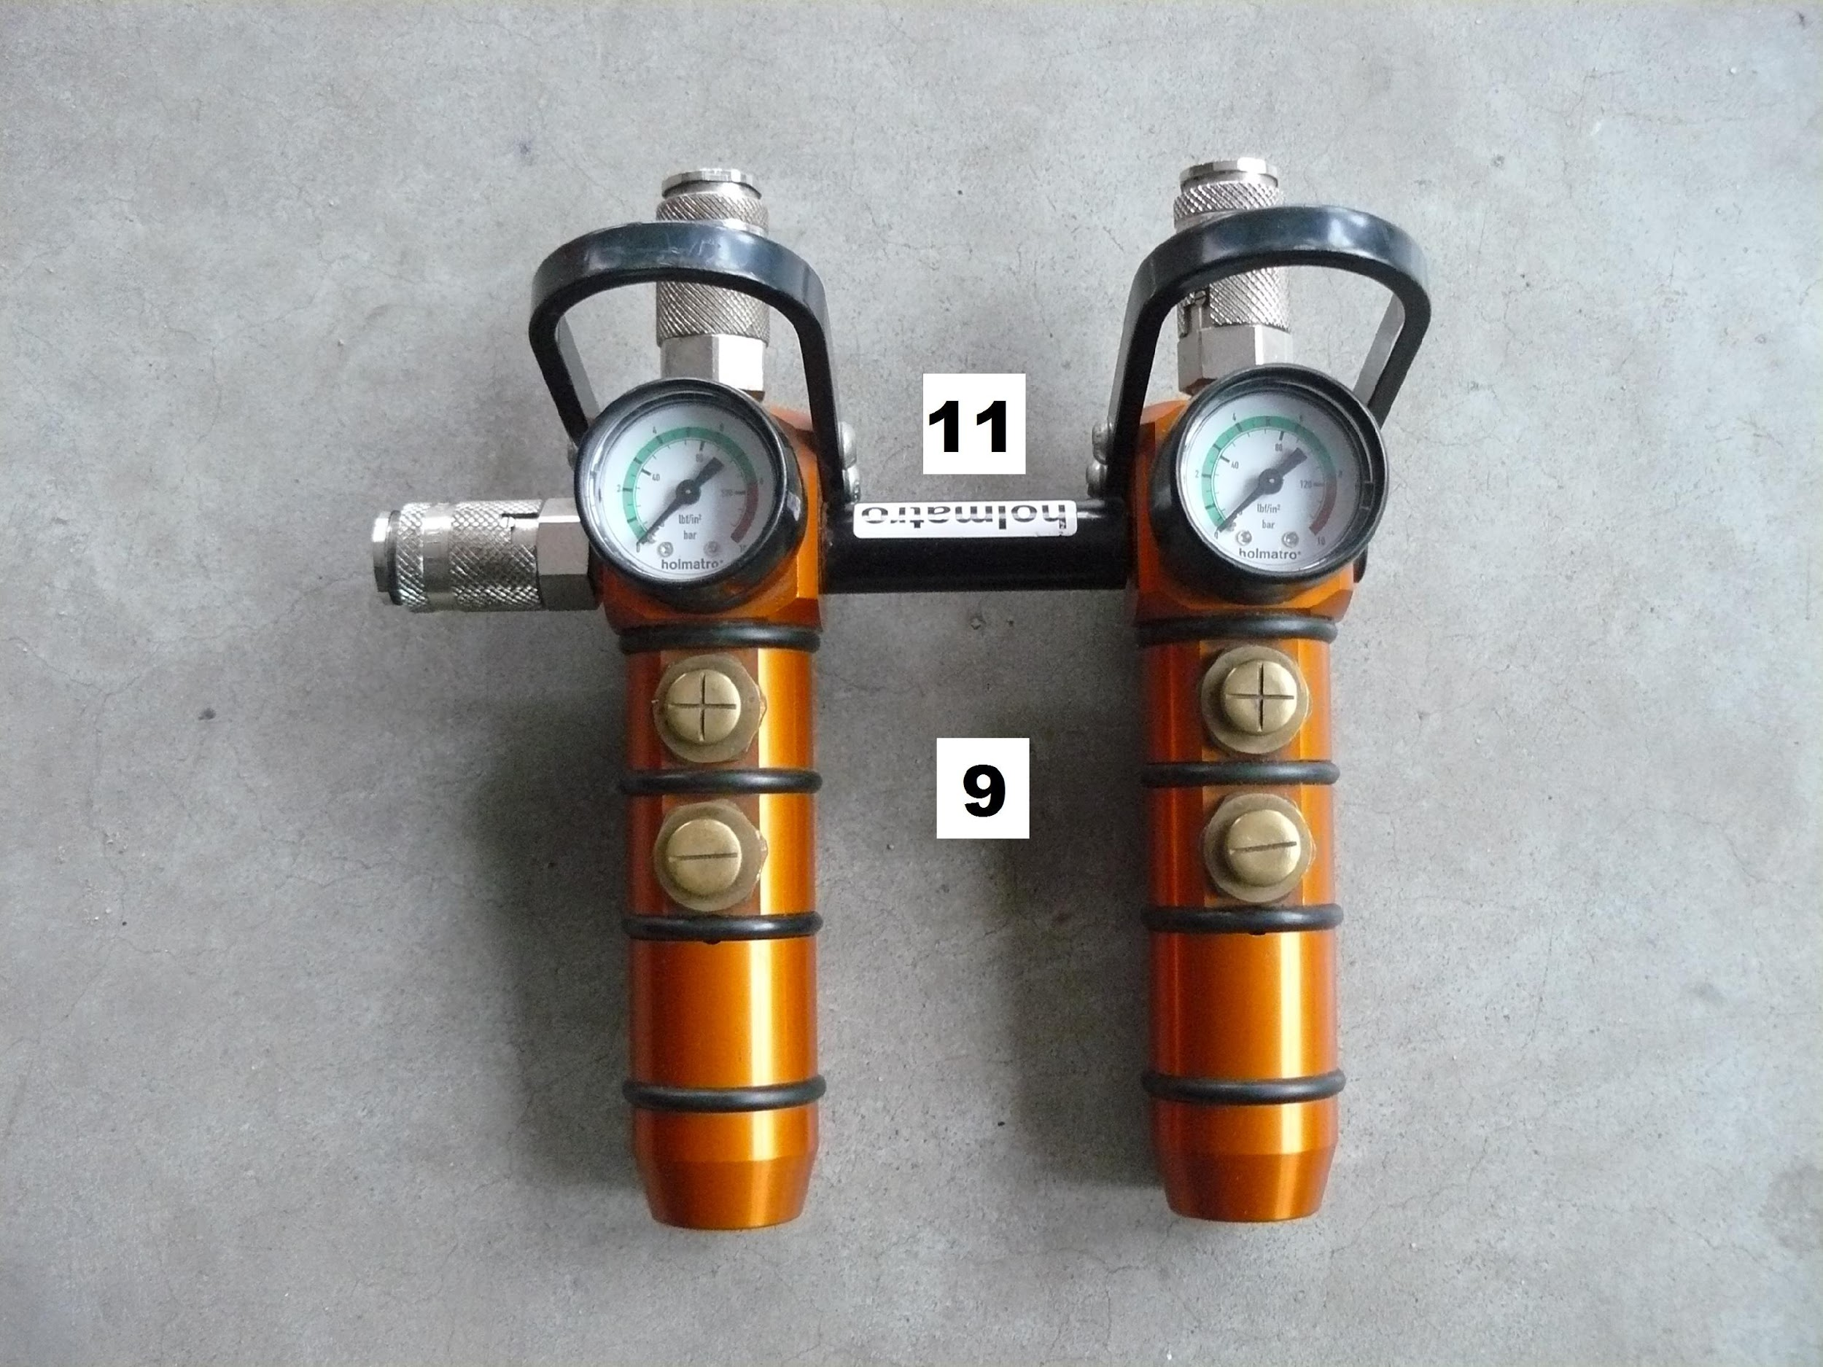
Sprawianie zestawu ratowniczego pneumatycznego wysokociśnieniowego cd.
Rysunek nr 9. Obsługa elementów zestawu [1, 2,3,4].
Pobrano 18.02.20016 z www.os-psp.olsztyn.pl

Slide 41
Sprawianie zestawu ratowniczego pneumatycznego wysokociśnieniowego cd.
Jeśli osiągnięte zostanie dane ciśnienie lub gdy zostanie osiągnięta wysokość podnoszenia, należy zwolnić dźwignię lub zamknąć zawór kulowy. Zintegrowany zawór bezpieczeństwa zadziała automatycznie wtedy, gdy przekroczone zostanie maksymalne ciśnienie robocze 0,8 MPa lub gdy na skutek dodatkowego obciążenia siłownika nastąpi wzrost ciśnienia w poduszce [1,2,3].
Należy cały czas kontrolować zachowanie podnoszonego ciężaru!!!
W zależności od typu ciężaru, jego położenia i zachowania podczas podnoszenia, siłowniki należy napełniać: jednoczenie i równomiernie lub stopniowo, ewentualnie najpierw jeden, następnie drugi siłownik. Należy zachować bezpieczną odległość od podnoszonego obiektu! Nie wolno stać tuż przy siłownikach, ponieważ w przypadku niewłaściwego napełniania siłowników mogą one wystrzelić. Przy napełnianiu siłowników nie należy zostawiać sterownika i źródła powietrza bez kontroli. Podczas napełniania siłowników nie wolno odłączać sterownika od poduszek [1,2,3].
Pobrano 18.02.20016 z www.os-psp.olsztyn.pl

Slide 42
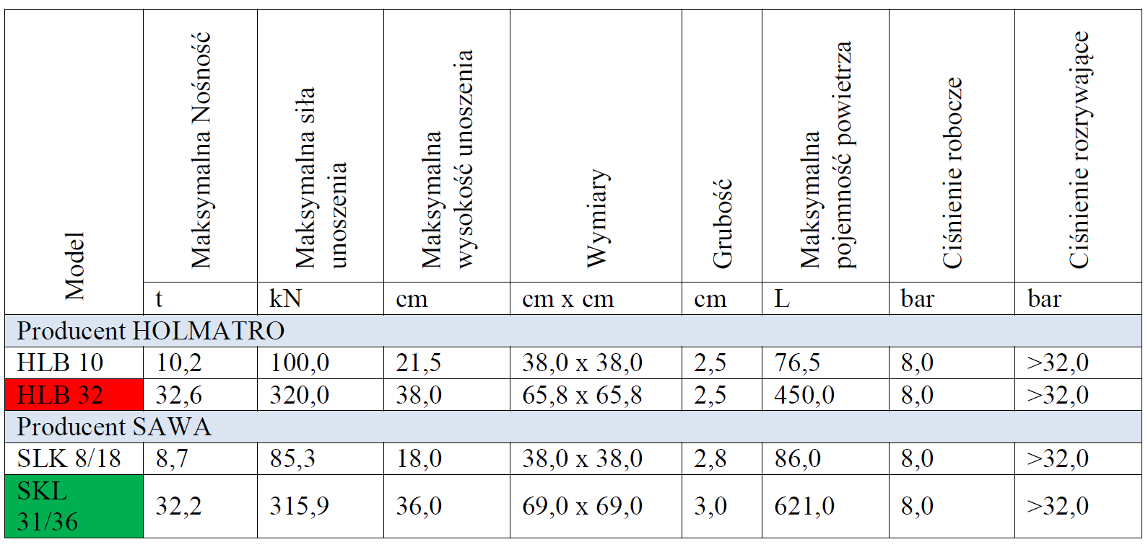
Dane techniczne wybranych siłowników wysokociśnieniowych.
Przykładowe dane techniczne siłowników pneumatycznych wysokociśnieniowych wybranych producentów [1,2,3].
Pobrano 18.02.20016 z www.os-psp.olsztyn.pl

Slide 43
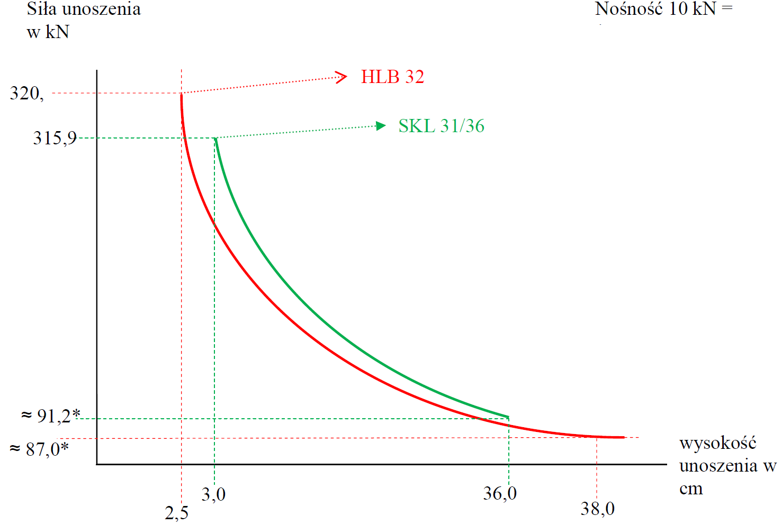
Dane techniczne wybranych siłowników wysokociśnieniowych cd.
Rysunek nr 17. Z uwagi, że producenci nie podają siły unoszenia przy maksymalnej wysokości unoszenia, na wykresie maksymalną siłę unoszenia podano w przybliżeniu. [1,2,3].
Pobrano 18.02.20016 z www.os-psp.olsztyn.pl

Slide 44
Siłowniki pneumatyczne niskociśnieniowe.
Siłowniki pneumatyczne niskociśnieniowe są narzędziami ratowniczymi wykorzystującymi do pracy ciśnieniem powietrza o wartości 0,05 i 0,1 MPa zwane potocznie poduszkami wysokiego unoszenia, przystosowane do pracy o podparciu dwupunktowym.
Siłowniki niskociśnieniowe to elastyczne zbiorniki zamknięte o znacznych gabarytach, kształtem przypominające walec. Forma taka uzyskiwana jest dzięki zastosowaniu wewnętrznych pasów aramidowych, które w chwili napełniania przestrzeni wewnętrznej powietrzem utrzymują powierzchnie robocze (dolną i górną) w stałej odległości od siebie (nie wybrzuszają się).
Same siłowniki wykonywane są z tkaniny aramidowej pokrytej obustronnie warstwą kauczuków syntetycznych. Powierzchnie robocze dla uzyskania większej wytrzymałości mechanicznej są wielowarstwowe (często w wersji antypoślizgowej) z syntetycznych kauczuków wzmacnianych zbrojeniem aramidowym. W połowie siłownika, na bocznej powierzchni, występuje przyłącze zasilające [1,2,3].
Pobrano 18.02.20016 z www.os-psp.olsztyn.pl

Slide 45
Siłowniki pneumatyczne niskociśnieniowe cd.
Ze względu na niewielkie ciśnienie robocze siłownika, może on być wyposażony w zawór zwrotny, pozwalający na wypięcie przewodu zasilającego i pozostawienie siłownika pod obciążeniem. Ponadto w niektórych typach występują zawory bezpieczeństwa, które dodatkowo chronią siłownik przed zniszczeniem w chwili wystąpienia nadmiernego ciśnienia.
Ze względu na kształt i konstrukcje siłowników niskociśnieniowych, najczęściej używane są one do podnoszenia przedmiotów o dużych gabarytach stosując podparcie dwupunktowe. Sposób ten umożliwia rozmieszczenie siłowników w miarę możliwości równomiernie pod jego konstrukcją, co z kolei sprzyja zachowaniu większej stabilności unoszonego przedmiotu.
Od momentu rozpoczęcia napełniania, aż do chwili osiągnięcia maksymalnej wysokości, powierzchnie robocze siłownika niskociśnieniowego (dolna i górna) mają kontakt na całej płaszczyźnie z powierzchnią unoszonego przedmiotu. Sprawia to, że rozkład sił na powierzchni roboczej podczas pracy jest stały, a co za tym idzie nie powoduje punktowych nacisków na przedmiot oraz podłoże oraz stała jest siła unoszenia przedmiotu (powierzchnia styku siłownika z przedmiotem się nie zmienia) [1,2,3].
Pobrano 18.02.20016 z www.os-psp.olsztyn.pl

Slide 46
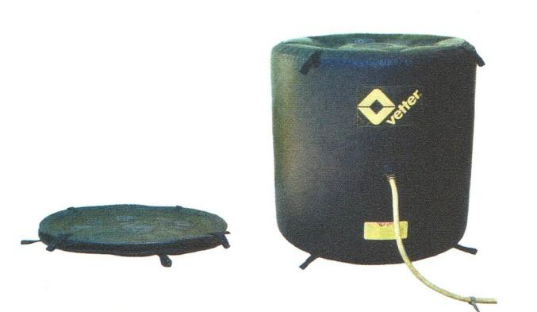
Siłowniki pneumatyczne niskociśnieniowe cd.
Rysunek nr 14. Siłownik pneumatyczny niskociśnieniowy [1,2,3].
Pobrano 18.02.20016 z www.os-psp.olsztyn.pl

Slide 47
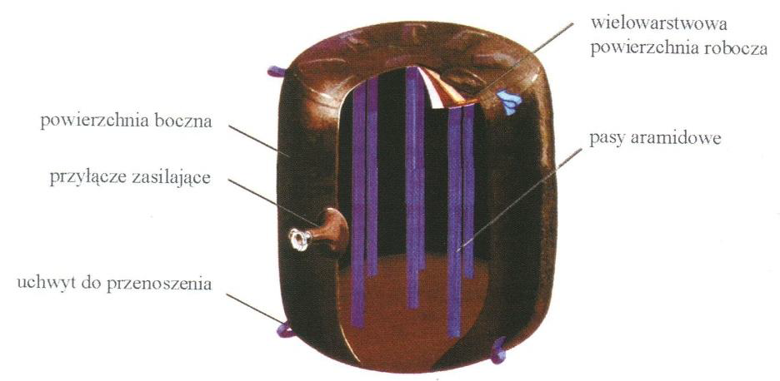
Siłowniki pneumatyczne niskociśnieniowe cd.
Rysunek nr 15. Budowa siłownika pneumatycznego niskociśnieniowego [1,2,3].
Pobrano 18.02.20016 z www.os-psp.olsztyn.pl

Slide 48
Siłowniki pneumatyczne niskociśnieniowe cd.
Zalety siłowników niskociśnieniowych.
niskie ciśnienie robocze,
niewielka wysokość w stanie spoczynku,
duża wysokość unoszenia,
stała siła unoszenia,
niewielkie naciski na podłoże (duża powierzchnia podparcia),
możliwość stosowania na nierównościach i pochyleniach,
zakres prawidłowego działania w przedziale temperatur od -20°C do +80°C [1,2,3].
Pobrano 18.02.20016 z www.os-psp.olsztyn.pl

Slide 49
Zasady pracy siłownikami niskociśnieniowymi.
Do podstawowych zasad pracy siłownikami pneumatycznymi niskociśnieniowymi należą:
dobór siłowników do masy i wysokości unoszonego przedmiotu,
praca zawsze dwoma siłownikami,
stosowanie siłowników o tym samym tonażu,
sprawdzenie powierzchni przyłożenia siłownika (jakość powierzchni przedmiotu, z którą będzie miał kontakt siłownik),
sprawdzenie podłoża, na którym będzie ustawiony siłownik,
rozwinięcie przewodów zasilających na całą długość (zwracać uwagę, by nie były poskręcanie i pozaginane),
usytuowanie stanowiska pracy dla ratownika w miejscu bezpiecznym, oddalonym od unoszonego przedmiotu na długość przewodów zasilających (zawsze w zasięgu wzroku narzędzia i unoszonego przedmiotu),
Pobrano 18.02.20016 z www.os-psp.olsztyn.pl

Slide 50
Zasady pracy siłownikami niskociśnieniowymi cd.
Do podstawowych zasad pracy siłownikami pneumatycznymi niskociśnieniowymi należą cd:
podłączenie przewodów zasilających i sprawdzenie ich stanu połączenia,
rozłożenie siłowników w miarę możliwości równomiernie pod unoszonym przedmiotem,
napełnianie siłownika powietrzem w sposób pozwalający na stabilne zachowanie się przedmiotu unoszonego,
zabezpieczenie podporami przedmiotu unoszonego, w przypadku wykonywania pracy pod uniesionym ciężarem [1,2,3].
Pobrano 18.02.20016 z www.os-psp.olsztyn.pl

Slide 51
Zasady pracy siłownikami niskociśnieniowymi cd.
UWAGA! dotyczy wszystkich siłowników pneumatycznych.
Przed użyciem siłowników pneumatycznych należy zapoznać się z instrukcją obsługi. Nie stosowanie się do instrukcji grozi wypadkiem.
Nigdy nie należy pracować pod ciężarem bez zastosowania podpór.
Nigdy nie należy przekraczać ciśnienia napełniania siłowników.
Nigdy nie należy kłaść na sobie więcej niż dwóch siłowników. Dotyczy siłowników wysokociśnieniowych.
Nigdy nie kłaść jednego na drugiego (stos) siłownika niskociśnieniowego [1,2,3].
Pobrano 18.02.20016 z www.os-psp.olsztyn.pl

Slide 52
Instrukcja bezpieczeństwa.
Instrukcja bezpieczeństwa.
Przed, a także po każdym użyciu należy sprawdzić, czy poduszki nie są uszkodzone.
Dopuszcza się kładzenie siłowników jeden na drugi maksymalnie dwa, siłownik dolny większy, górny mniejszy dotyczy to tylko siłowników wysokociśnieniowych.
Unoszony ciężar nie może się ześlizgiwać.
Unoszone ciężary należy podeprzeć. Podparcie musi być stabilne.
Siłownik powinien być podparty na całej swojej powierzchni.
Przy podpieraniu nie kłaść metalu na metal.
Aby zwiększyć przyczepność do śliskiego podłoża (lód, śnieg, błoto, itd.), pod siłownikiem umieścić należy kamienie, gałęzie lub podobne materiały.
Siłowników nie należy umieszczać na ostrych krawędziach ani na rozgrzanych elementach.
Pobrano 18.02.20016 z www.os-psp.olsztyn.pl

Slide 53
Instrukcja bezpieczeństwa cd.
Instrukcja bezpieczeństwa.
Należy użyć przekładki ochronnej, a całą powierzchnię unoszoną odpowiednio osłonić.
Chronić siłowniki przed iskrami powstającymi w trakcie spawania lub rozcinania palnikiem.
Na siłowniki nie można działać młotami hydraulicznymi, podnośnikami; należy unikać upadających ciężarów, itp.
Nie wolno przebywać pod unoszonym ciężarem, nie podtrzymywać ciężarów!
Zachować bezpieczną odległość!
Nie należy stać przed unoszonym ciężarem, lecz z boku, ponieważ siłownik może wystrzelić powodując poważne obrażenia ciała [1,2,3].
Pobrano 18.02.20016 z www.os-psp.olsztyn.pl

Slide 54
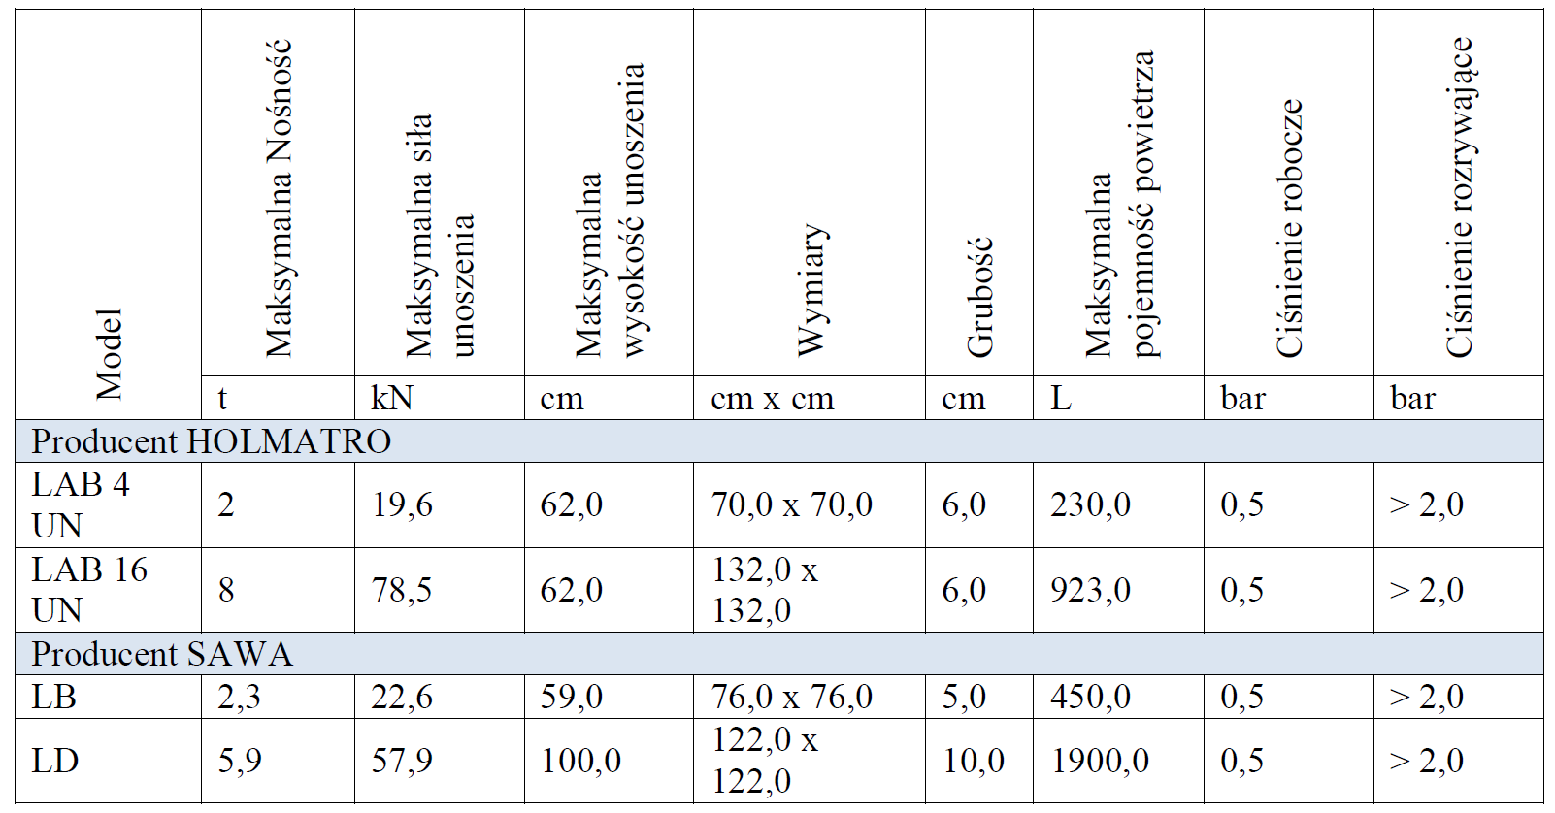
Dane techniczne wybranych siłowników niskociśnieniowych.
Przykładowe dane techniczne siłowników pneumatycznych niskociśnieniowych wybranych producentów [1,2,3].
Pobrano 18.02.20016 z www.os-psp.olsztyn.pl

Slide 55
Dane techniczne wybranych siłowników niskociśnieniowych cd.
Z uwagi na pracę co najmniej dwoma siłownikami niskociśnieniowymi jednocześnie należy zwrócić uwagę na zapotrzebowanie powietrza dla siłowników i przeanalizować oraz zabezpieczyć odpowiednią ilość butli z powietrzem, aby można było w pełni pracować zestawem siłowników na nominalnych parametrach.
Pobrano 18.02.20016 z www.os-psp.olsztyn.pl

Slide 56
Sprawdzanie, konserwacja, przechowywanie oraz środki zapobiegawcze.
Odpowiednia konserwacja oraz dbanie o poduszkę wymaga więcej niż tylko czyszczenie po każdym jej użyciu. W okresie przechowywania poduszki wymagają, przeglądów oraz okresowych konserwacji.
Sprawdzenie po użyciu poduszki.
Po wyschnięciu poduszki, sprawdź ją w celu wykrycia ewentualnych pęcherzy powietrza, rozcięć czy zużytych fragmentów, które mogły być ukryte pod zabrudzeniami. Jeśli stwierdzisz jakiekolwiek uszkodzenia bądź skazy, zaznacz je kreda i uzyskaj informację w tym zakresie producenta lub autoryzowanego serwisu.
Sprawdź czy końcówka wylotowa nie jest uszkodzona, a w razie konieczności wymień ją [2,3].
Pobrano 18.02.20016 z www.os-psp.olsztyn.pl

Slide 57
Sprawdzanie, konserwacja, przechowywanie oraz środki zapobiegawcze cd.
Przechowywanie.
Gdy poduszki są przechowywane w pozycji pionowej, to muszą one być umieszczone końcówkami wylotowymi na wprost użytkownika tak, aby podczas kolejnego przenoszenia i użytkowania poduszek możliwa była ochrona końcówek przed uszkodzeniami.
Gdy poduszki są przechowywane w pozycji poziomej, to muszą być umieszczone końcówkami wylotowymi w stronę użytkownika, aby nie dopuścić do tarcia końcówkami o ścianę czy inne obiekty, które mogłyby spowodować uszkodzenie [2,3].
Środki zapobiegawcze.
Jeśli o poduszki odpowiednio się dba oraz gdy są one właściwie przechowywane, awaria poduszek oraz systemu pompującego podczas sytuacji krytycznej jest w zasadzie niemożliwa. Należy okresowo sprawdzać wszystkie istotne elementy poduszki, czyścić je oraz wycierać metalowe elementy używając miękkiej szmatki [2,3].
Pobrano 18.02.20016 z www.os-psp.olsztyn.pl

Slide 58
BIBLIOGRAFIA.
[1] - Krzysztof Raszewski „Szkolenie z zakresu ratownictwa technicznego dla strażaków Ochotniczych Straży
Pożarnych”, Ośrodek Szkolenia Komendy Wojewódzkiej Państwowej Straży Pożarnej w Łodzi z siedzibą
w Sieradzu,
[2] - instrukcje pneumatycznych zestawów ratowniczych Vetter, Holmatro, Sawa,
[3] - katalog wyrobów firmy Vetter, Holmatro, Sawa,
[4] - opracowanie własne,
[5] - katalog wyrobów sprzętu ratowniczego Deltaservice,
[6] - instrukcja obsługi narzędzi ratowniczych Lucas,
[7] - podręcznik „Szkolenie kierowców konserwatorów sprzętu ratowniczego Ochotniczych Straży Pożarnych.
Pobrano 18.02.20016 z www.os-psp.olsztyn.pl

